Slide 1
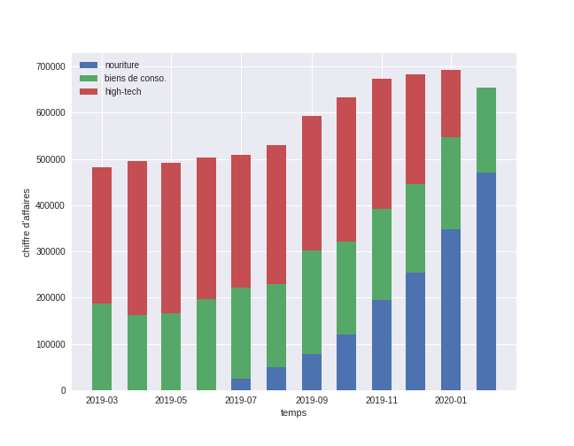
Une croissance exponentielle de l’alimentaire qui porte les ¾ du CA soit +73% en ce début d’année !

Slide 2
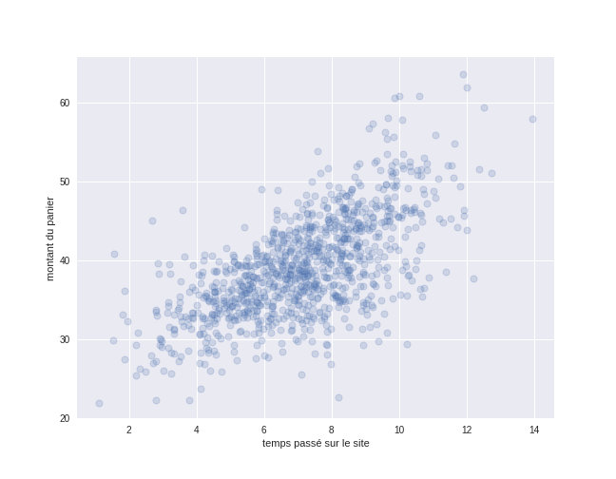


Correlation positive entre le montant du panier et la durée passée sur le site web
Le temps passé sur le site web se concentre entre 4 et 10 min
Le montant du panier varie entre 30 € et 50 €

Slide 3

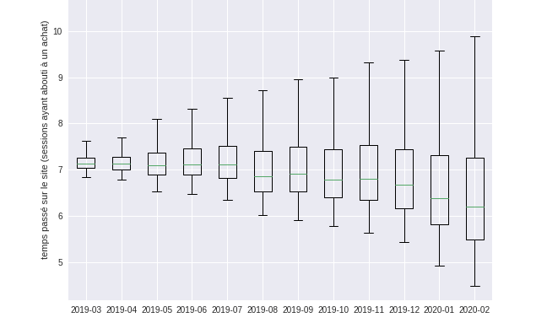


Changement de comportement des consommateurs
Temps passé sur le site web rallongé : une concentration entre 5,6 et 7,20 min
Les achats aboutissent + rapidement : Panier validé à 6,20 min en février vs 7,10 min en 2019

Slide 4
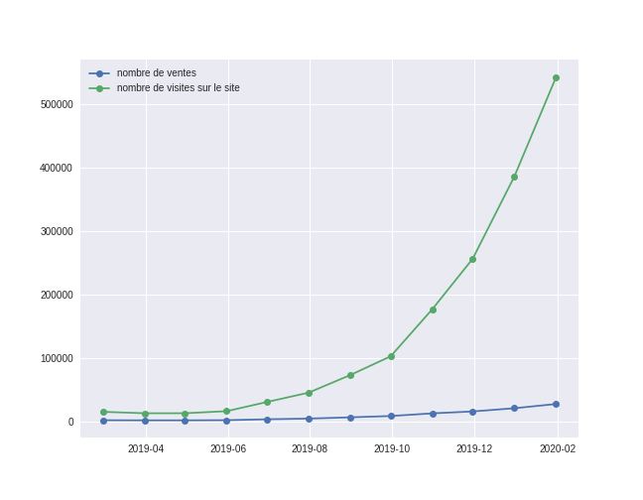
Traffic exponentiel face à des ventes en faible croissance
En février
550 000 visites
près de 25000 ventes
Conversion Rate = 4,5 %
=> Le nombre de visites augmente plus vite que le nombre de ventes

Slide 5
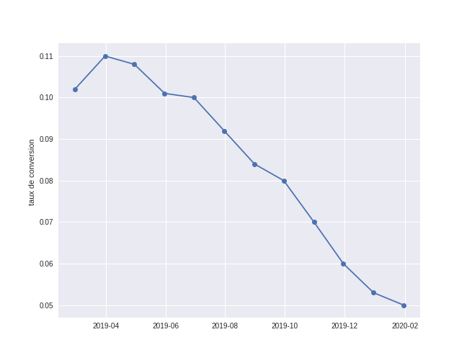
Le taux de conversion des Leads est en chute libre (+50% de perte)
Perte de leads depuis avril 2019

